Slide 1




Slide 2


Thực hiện được phép cộng, trừ số có nhiều chữ số.
Tính nhẩm được các phép tính có liên quan tới số tròn triệu, tròn trăm nghìn,...
Sử dụng được tính chất giao hoán và kết hợp của phép cộng để tính giá trị biểu thức bằng cách thuận tiện nhất.
Nhận biết và giải quyết được các bài toán dạng tìm hai số khi biết tổng và hiệu của hai số đó

Slide 3

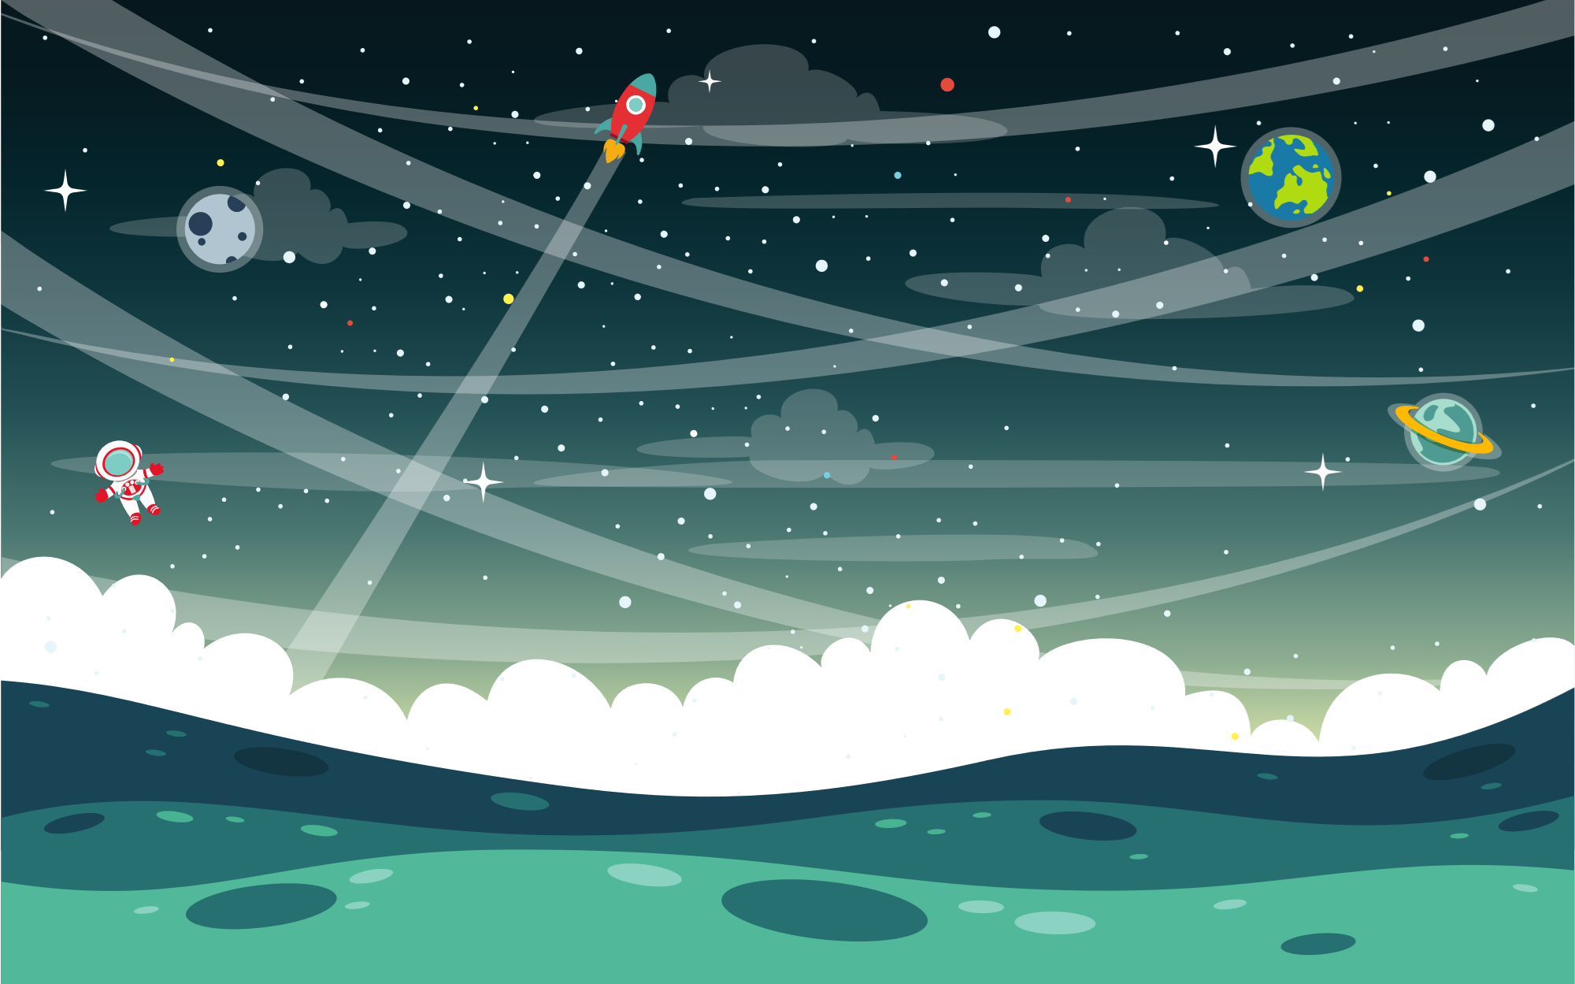


Slide 4





Bộ đồ phi hành gia
Đồ ăn dự trữ
Phi thuyền vũ trụ
Notes:
Nhấn vào từng vật phẩm để đến với câu hỏi Nhấn vào chữ “Chuẩn bị cho chuyến đi” để đến slide tiếp theo

Slide 5





Khi đổi vị trí các số hạng trong một tổng thì kết quả của chúng cũng không thay đổi.
Đây là nội dung tính chất gì của phép cộng?
Tính chất
kết hợp
Tính chất
giao hoán

Slide 6
Kết quả của phép tính:
4 539 + 3 471 = ?
8 010
8 707
8 011
8 301

Slide 7
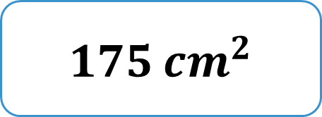
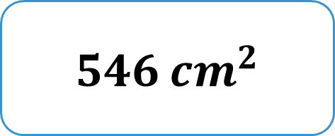
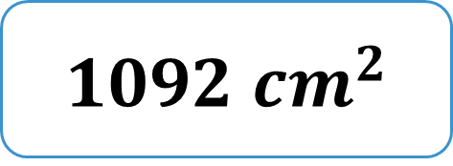
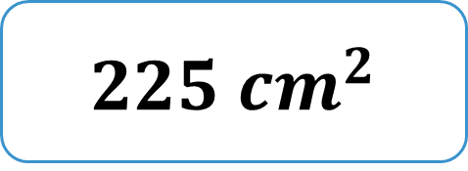
Một hình chữ nhật có chu vi là 68cm. Chiều rộng kém chiều dài là 16cm . Vậy diện tích hình chữ nhật đó là:
225 ${cm}^{2}$
1092 ${cm}^{2}$
175 ${cm}^{2}$
546 ${cm}^{2}$

Slide 8



Mình đã sẵn sàng để lên đường rồi, cảm ơn các bạn rất nhiều!

Slide 9
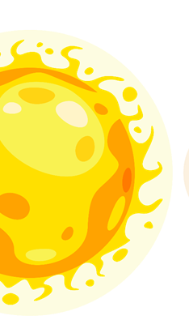
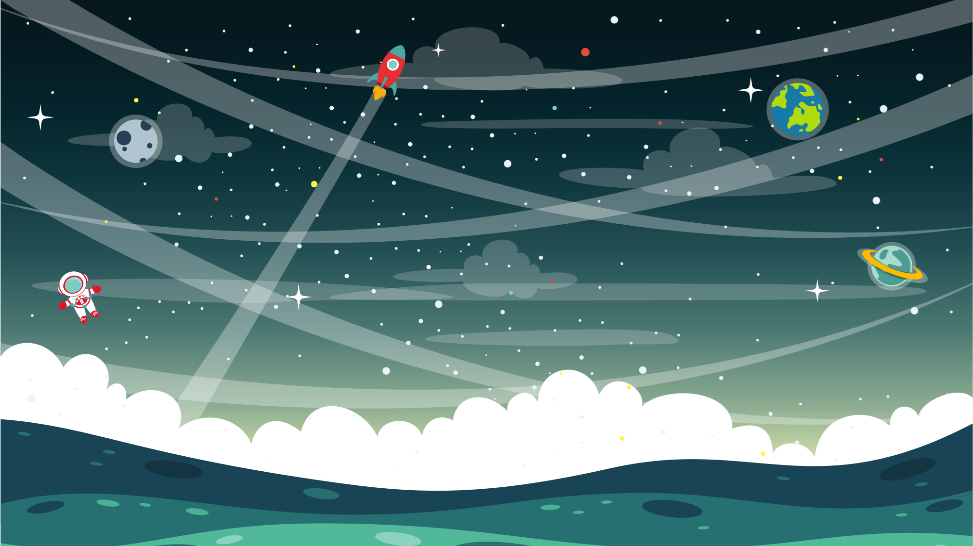



Slide 10




Hai mặt trăng của Sao Hỏa đang bị biến mất hãy giúp tớ tìm kiếm hai mặt trăng đó.

Slide 11

1
Đặt tính rồi tính
83 738 + 12 533
137 736 + 902 138
96 271 – 83 738
1 039 874 – 902 138

Slide 12


1
Đặt tính rồi tính
83 738 + 12 533
137 736 + 902 138
83 738
12 533
137 736
902 138
96 271
1 039 874

Slide 13
96 271 – 83 738
1 039 874 – 902 138
1
Đặt tính rồi tính
96 271 – 83 738
1 039 874 – 902 138
96 271
83 738
1 039 874 902 138
12 533
137 736

Slide 14

Cảm ơn các bạn đã giúp mình tìm ra hai mặt trăng cho Sao Hỏa nhé!

Slide 15


Sao Kim quá nóng, mình bị mất nước khi khám phá ngôi sao này hãy tiếp thêm nước uống cho mình nhé!

Slide 16
2
Tính bằng cách thuận tiện
a) 73 833 + 3 992 – 3 833
= (73 833 – 3 833) + 3 992
= 70 000 + 3 992 = 73 992
b) 85 600 + 2 500 – 5 600
= (85 600 – 5 600) + 2 500
= 80 000 + 2 500 = 82 500
c) 30 254 + 10 698 + 1 746
= (30 254 + 1 746) + 10 698
= 32 000 + 10 698 = 42 698

Slide 17


2
Tính bằng cách thuận tiện
a) 73 833 + 3 992 – 3 833
Thật là đã khát!
Cảm ơn các bạn rất nhiều!
b) 85 600 + 2 500 – 5 600
c) 30 254 + 10 698 + 1 746

Slide 18

Cảm ơn các bạn. Hãy đi khám phá các hành tinh khác nào!

Slide 19


Mình đã đến được sao
Thiên Vương, ngôi sao lạnh nhất trong Hệ Mặt Trời ! Hãy cùng mình khám phá nhé!

Slide 20

Sao Thiên Vương có những cơn gió bão thật khủng khiếp đã làm hư hại tàu vũ trụ của mình! Hãy giúp mình!

Slide 21


Một quỹ nhân ái, ngày thứ nhất nhận được
28 500 000 đồng, ngày thứ hai nhận được 47 250 000 đồng, ngày thứ ba nhận được 80 250 000 đồng. Hỏi cả ba ngày quỹ nhân ái nhận được bao nhiêu tiền?
Tóm tắt
Ngày thứ nhất : 28 500 000 đồng
Ngày thứ hai : 47 250 000 đồng
Ngày thứ ba : 80 250 000 đồng
Cả ba ngày : .... đồng?

Slide 22

Bài giải
Số tiền cả ba ngày quỹ nhân ái nhận được là:
28 500 000 + 47 250 000 + 80 250 000
= 156 000 000 (đồng)
Đáp số: 156 000 000 đồng

Slide 23
Cảm ơn các bạn đã giúp mình sửa được tàu phi hành gia nhé!

Slide 24


Mình đã đến được Mộc Tinh, hành tinh lớn nhất trong hệ Mặt Trời

Slide 25

Một bạn nhỏ người ngoài hành tinh đang bị mắc kẹt ở Sao Mộc, hãy giúp đỡ bạn ấy về hành tinh của mình!
Cứu tôi với!

Slide 26

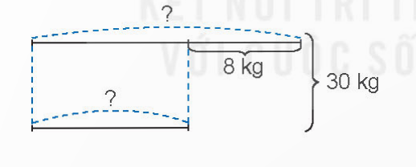
Lập một đề toán dựa trên sơ đồ sau rồi giải bài toán đó.
Bài toán: Một cửa hàng hôm nay bán được 30kg gạo, trong đó số gạo tẻ bán được ít hơn số gạo nếp là 8 kg. Tìm số kg gạo tẻ và số kg gạo nếp cửa hàng bán được ngày hôm đó?

Slide 27

Số kg gạo tẻ cửa hàng bán được là:
(30 – 8) : 2 = 11 (kg)
Số kg gạo nếp cửa hàng bán được là:
11 + 8 = 19 (kg)
Đáp số: gạo tẻ: 11 kg
gạo nếp: 19 kg.

Slide 28
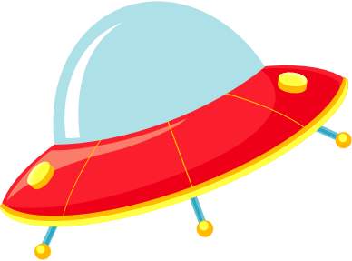
Cảm ơn các bạn đã giúp mình
Tạm biệt
Sao Mộc!

Slide 29



Slide 30

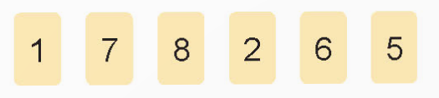
Đố em! Số 178 265 được ghép từ 6 thẻ số như hình dưới đây.
Mỗi lượt di chuyển, Nam chỉ có thể đổi chỗ hai tấm thẻ cho nhau. Hỏi Nam cần ít nhất mấy lượt di chuyển để được số 268 157?

Slide 31
Nam có thể thực hiện như sau:
Lần 1: Nam đổi chỗ số 1 với số 2 ta được số: 278 165.
Lần 2: Nam đổi chỗ số 7 với số 6 ta được số: 268 175.
Lần 3: Nam đổi chỗ số 7 với số 5 ta được số: 268 157.
Nam cần ít nhất 3 lượt di chuyển để được số 268 157.

Slide 32
Vũ trụ thật kì diệu với nhiều hành tinh bí ẩn. Cảm ơn các bạn đã đồng hành với mình trong chuyến đi này!

Slide 33





